Slide 1
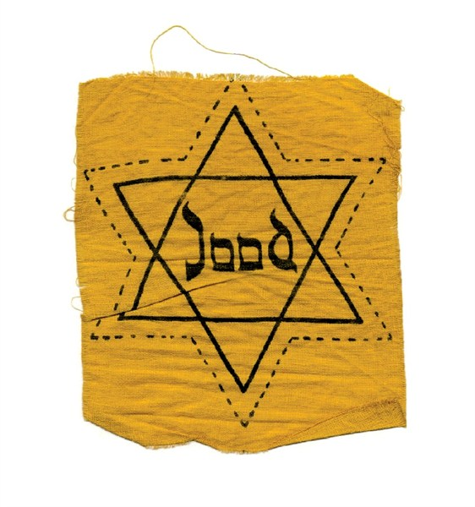
Joodse onderduikers in Driebergen-Rijsenburg
Onderduikers, slachtoffers, inwoners

Slide 2
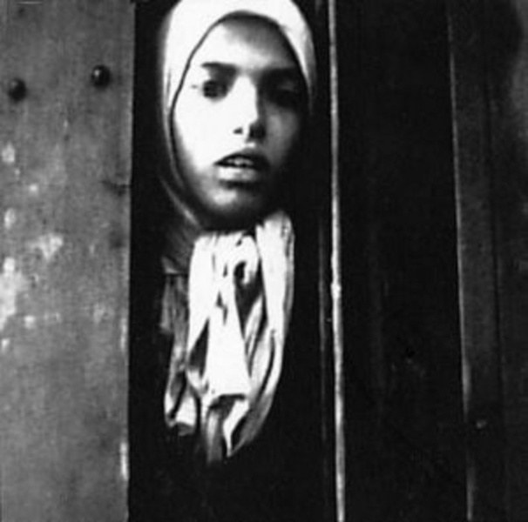
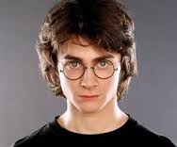
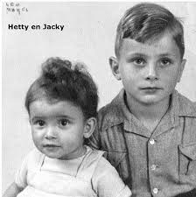
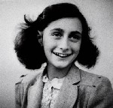
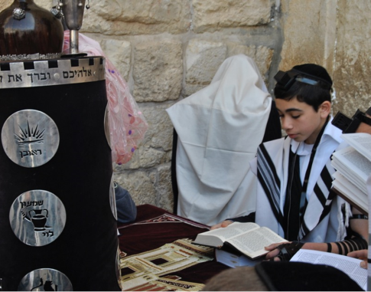
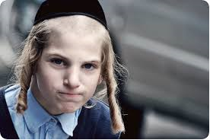
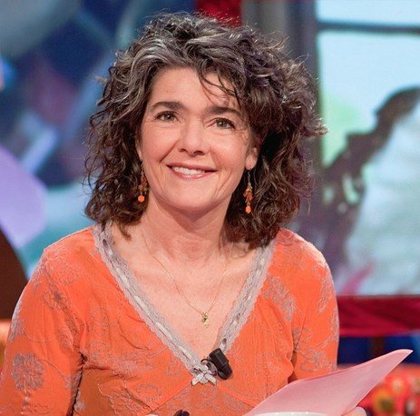
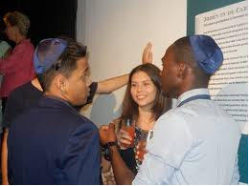
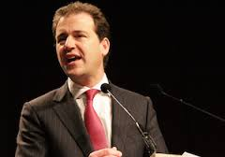
Wie zijn Joden en wat betekent Jood zijn?
Notes:
Dit is best een lastige vraag. Zoals je ziet op de plaatjes zijn er heel veel verschillende Joden. Donkere, lichte, in Nederland, in het buitenland, overal op de wereld zijn Joden. Mensen die de Joodse levenswijze belijden in min of meerdere mate.
In een filmpje hoor je leerlingen de vraag beantwoorden: Wie is een Jood, wat betekent het Jood zijn? Daarna hoor je Meta van der Lee die vraag beantwoorden. Zij en haar man Rinse zijn erg betrokken bij de Joodse gemeenschap en weten er erg veel van.
Wat vertelde Meta in het filmpje? Hieronder is de tekst. Misschien goed om nog even met de leerlingen te bespreken…
Wie is Jood? Als je moeder Joods is, ben jij ook Jood.
Joden zijn een heel oud volk ....van gewone mensen. In de Bijbel lees je hoe God duizenden jaren voordat er Christenen en Moslims waren,
een Verbond met Joodse mensen sloot.
Israëls God zei:
Ik heb jullie lief, willen jullie Mijn volk worden? Op Mijn manier leven? Dan ben Ik jullie God en jullie zijn mijn partners.
Ze antwoorden toen:
“We zullen doen, we zullen horen”. Bij een verbond horen afspraken.
Een soort grondwet. Die Bijbels-grondwet wordt ook wel de Tora genoemd.
Dat partner van God zijn en die Bijbels-grondwet is vandaag nog steeds geldig.
Een Joods meisje (twaalf) of een jongen (dertien), kiest in de synagoge nog steeds voor dat Joodse verbond en die Joodse Tora grond-wet.
In de synagoge en in het Hebreeuws; dat is de taal waarin de Bijbel werd geschreven en waarin nog steeds wordt geleerd. Eeuwen later hebben Christenen en Moslims van het Joodse volk geleerd om ook in één God te geloven.
Jezus, die 2000 duizend jaar geleden in Israël leefde, was een Joodse profeet...
die de mensen over Israëls God leerde.
Joodse mensen geloven niet dat Jezus een soort God is of de Messias.
Het Joodse volk bleef en blijft door de eeuwen heen trouw aan haar eigen tradities en het Verbond met God en de Tora. En dat zorgde en zorgt soms voor grote godsdienstige problemen.
De Jodenvernietiging waarvoor Joodse mensen in de 2e wereldoorlog moesten onderduiken om hun leven te redden, werd mede hierdoor veroorzaakt.
Die verplichte Joden ster, was een discriminerende onderscheiding van tegenstander Hitler, een ‘walgelijke antisemitische onderscheiding’. Omdat hij Joden minderwaardig en waardeloos vond.
Sommige Joodse mensen zijn erg gelovig, anderen doen er weinig aan.
Dat maakt niks uit.
Als je moeder Joods is ben jij ook een Jood.

Slide 3
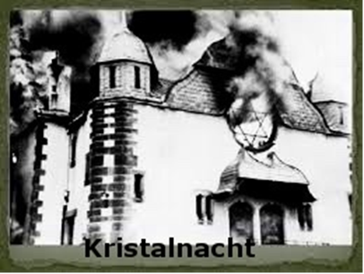
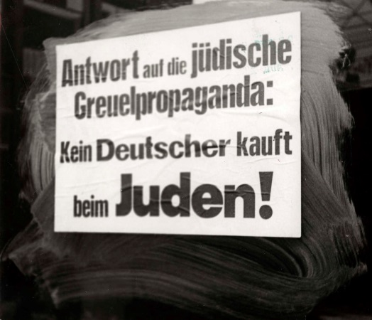
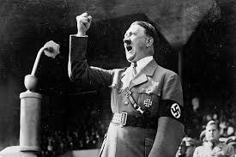
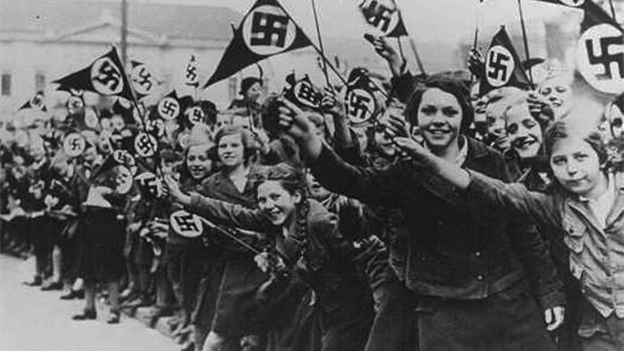
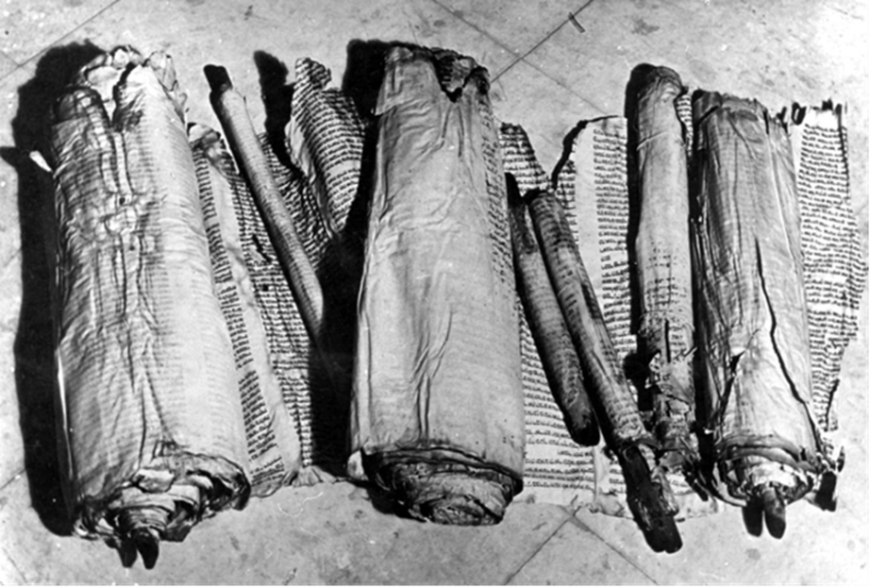
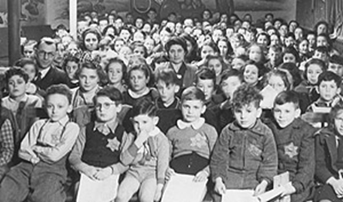
Hitler in Duitsland
Notes:
Meta vertelde dat: als je de Tora rollen verbrandt, dan laat je eigenlijk op die manier merken dat je Joden maar niets vindt. Adolf Hitler, die in 1933 in Duitsland aan de macht kwam, gaf Joden overal de schuld van en voerde een anti-Joodse politiek. Joden moesten weg. Alle Joden waren slechteriken en niets waard. In de Kristallnacht in 1938 was de haat tegen Joden al zo groot geworden onder de bevolking dat er Joodse Synagogen in brand werden gestoken, boeken en het allerverschrikkelijkst voor de Joden: Tora rollen.
Op de plaatjes hierboven zie je hoe Hitler het volk opjut. Heel veel kinderen werden min of meer verplicht om bij de ‘Hitler-Jugend’ te gaan. Je ziet ze flink wapperen met haken-kruis vlaggetjes. Deze kinderen werden getraind om andere mensen te verraden. Als ze zagen dat iemand zich niet gedroeg zoals Hitler graag wilde, gaven ze die mensen aan bij de speciale politie! Rechtsonder zie je allemaal Joodse kinderen…Het werd verplicht om te laten zien dat je Jood was, door het dragen van een gele ster.

Slide 4

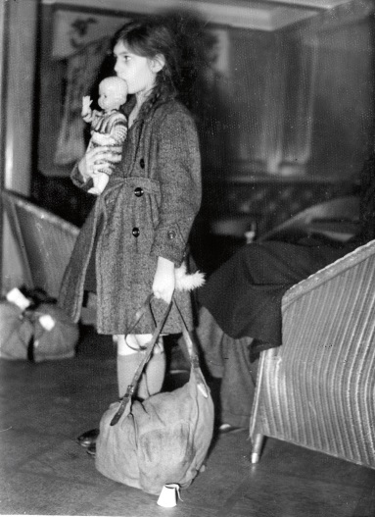
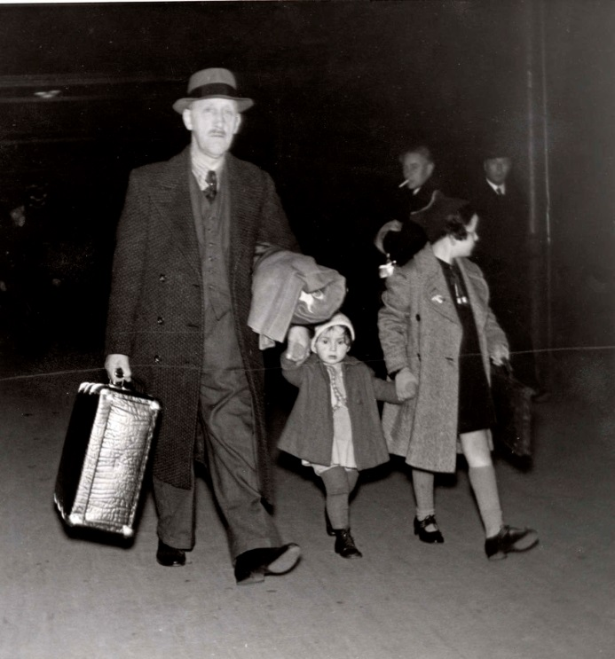
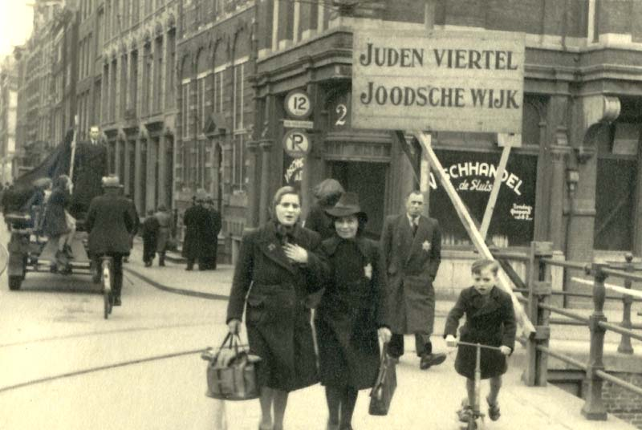
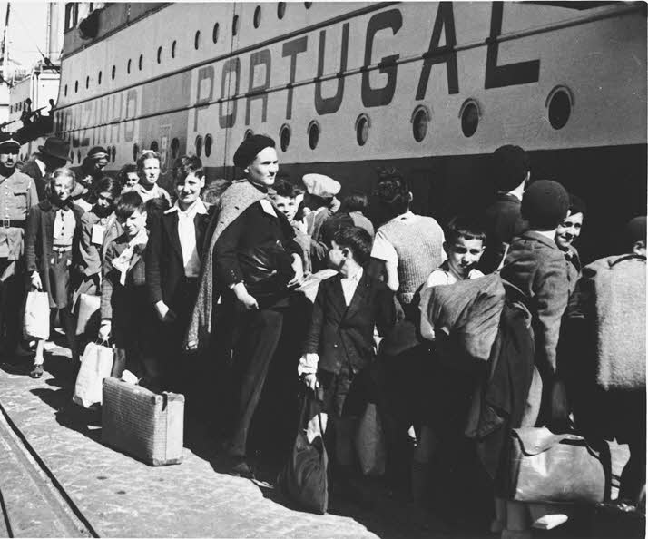
Joden op de vlucht
Notes:
Na de Kristallnacht begrepen veel Joden dat ze echt niet meer veilig waren in het Duitsland van Hitler. Ze sloegen dan ook massaal op de vlucht. Overal naartoe, naar Nederland, de V.S., met de boot, de trein, de auto en lopend…In Amsterdam waren de meeste Joden in Nederland.
Joodse mensen moesten voor hun veiligheid wegvluchten uit het voor hen levensgevaarlijke Nazi Duitsland bijvoorbeeld naar Driebergen.
Ook in Nederland waren Joden na 1942 niet meer veilig. Overal werden ze gezocht en samengedreven in kampen en in de gaskamers van concentratiekampen gestopt om te worden vernietigd.

Slide 5
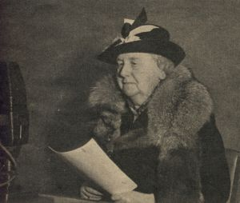
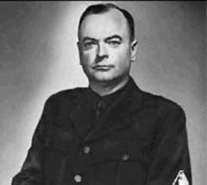
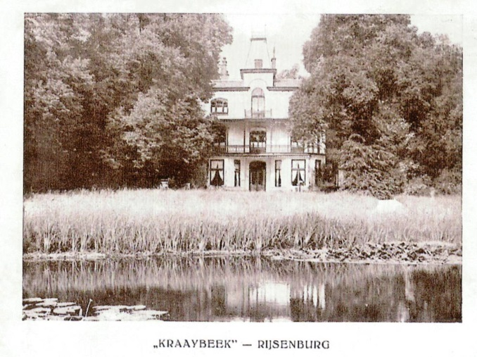
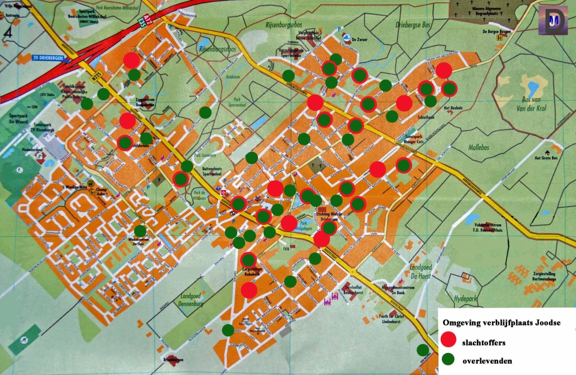
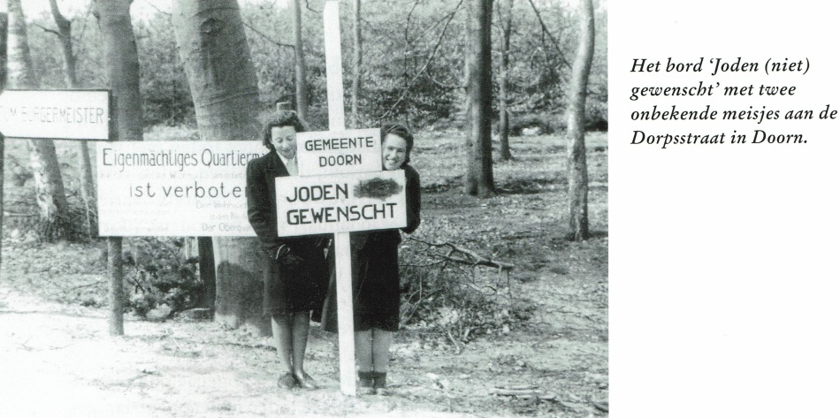
Joden in Nederland en in Driebergen-Rijsenburg
Notes:
Vóór de Tweede Wereldoorlog was het aantal Joden, dat in Driebergen-Rijsenburg, leefde beperkt. Maar al in 1938 werd het oude landgoed Kraaijbeek gebruikt om Joodse kinderen op te leiden voor de kibboetsen (= Israëlische werk en woongemeenschap) in Israël. Van daaruit emigreerden deze kinderen naar Israël.
Toen de Jodenvervolging in Duitsland begon zijn velen van hen gevlucht naar plaatsen waar ze dachten veilig te zijn. Een aantal van hen kwamen in Driebergen-Rijsenburg terecht. Toen de Duitse bezetter Joden verbood in de Randstad te wonen werd hun aantal groter.
In 1942 gingen veel Joden, op last van de bezetter, naar Amsterdam, niet wetend wat hen te wachten stond. Het was voor velen echter een tussenstation naar een van de concentratiekampen. Toen het de achterblijvers duidelijk werd wat er met de naar Amsterdam vertrokken Joden gebeurde doken ze onder. Dat gebeurde overal. Ook in Driebergen-Rijsenburg. Slechts een beperkt aantal namen van mensen die Joden verborgen hielden zijn bekend. Van de meer dan 200 Joden, die hun heil in Driebergen-Rijsenburg zochten, zijn er ruim 75 vernietigd. Veel van hun namen zijn bekend geworden uit onderzoek van, soms zeer beperkte, gegevens van Yad Vashem, de kampen Auschwitz, Sobibor, Westerbork en het Joods digitaal monument, Rode Kruis en andere bronnen.
Wel is bekend dat er (veel) meer dan 50 Joodse mensen de oorlog hebben overleefd doordat anderen -met gevaar voor eigen leven – zich hebben ingezet voor hun veiligheid.
In de Tweede Wereldoorlog was Koningin Wilhelmina onze Koningin. Zij vluchtte met haar regering voor de Duitsers naar Engeland. Van daaruit hield zij vaak radiotoespraken om de Nederlanders een hart onder de riem te steken. In Nederland was onder andere Anton Mussert, de leider van de NSB, de baas, samen met Duitse officieren. Hij had grote bewondering voor Hitler en steunde hem waar hij kon.
Zoals je op de plaatjes kunt zien kwamen in veel dorpen borden met ‘Joden niet gewenscht’. Dat zulke borden op de Utrechtse Heuvelrug niet echt gewenst waren is wel duidelijk! Op de plattegrond zie je Driebergen-Rijsenburg. Op die plattegrond zijn in het groen alle adressen aangegeven waar Joden verborgen zaten en die het hebben overleefd. De rode stippen zijn de adressen waar (veel) slachtoffers te betreuren zijn…

Slide 6
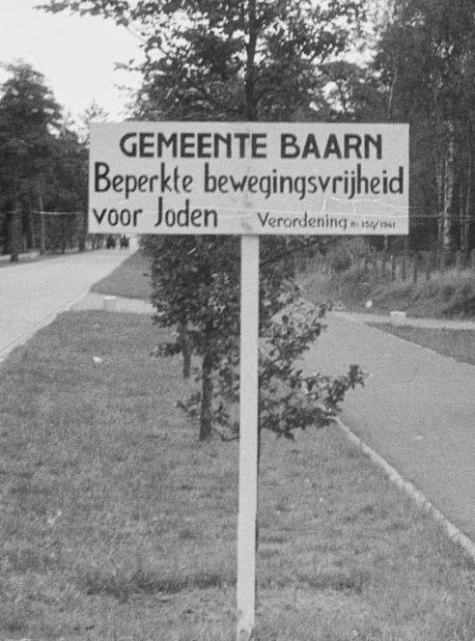
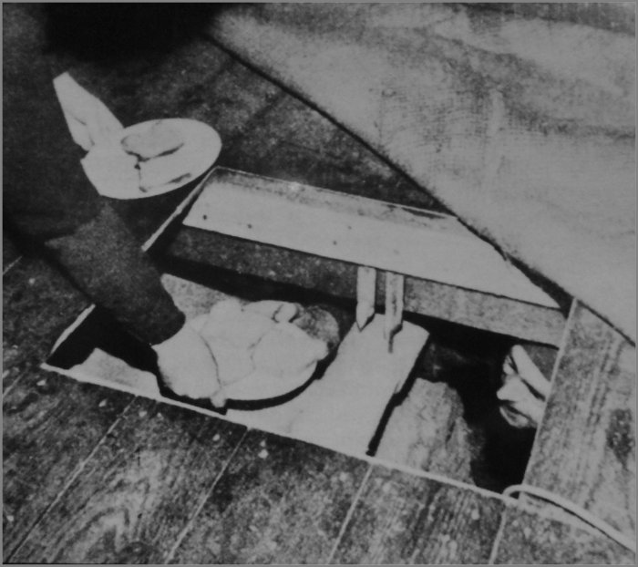
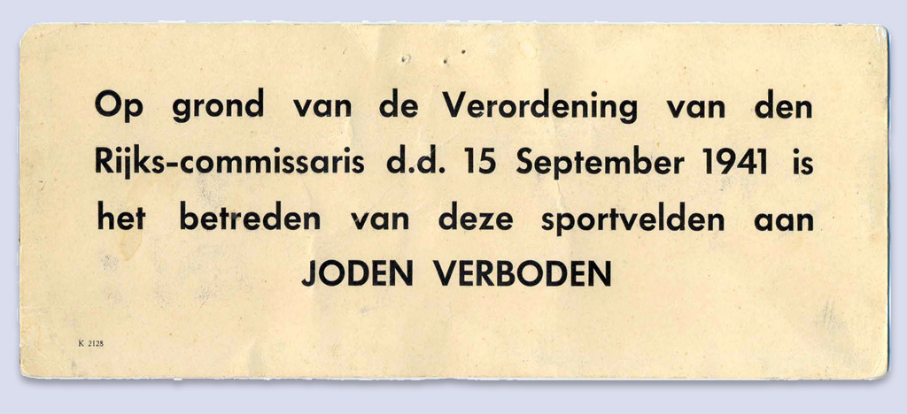
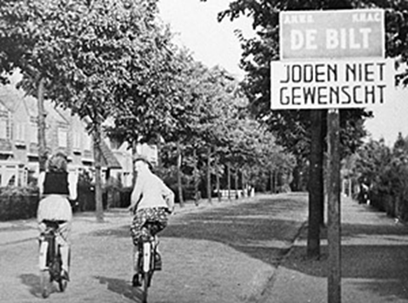
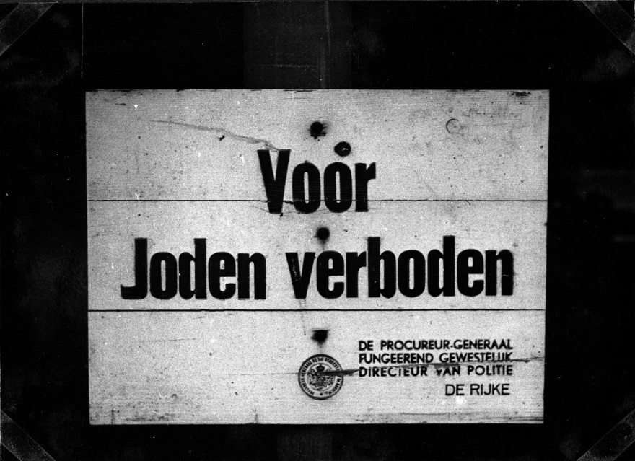
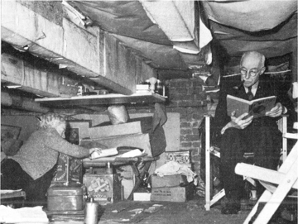
Onderduiken
Notes:
Wat betekende dat nou? Onderduiken…Misschien heb je wel eens gehoord van Anne Frank? Haar familie was al gevlucht uit Duitsland naar Nederland, Amsterdam, maar daar waren ze ook niet meer veilig en doken daar onder. Samen met een andere familie hebben ze tot hun verraad in augustus 1944, in het ‘Achterhuis’ gezeten. Ze konden niet meer naar buiten, zich niet meer laten zien en ze waren volledig afhankelijk van mensen die voor hen het benodigde voedsel e.d. haalden. Je ziet hierboven wel dat het steeds moeilijker werd voor Joden om ergens naartoe te gaan en toen ze moesten onderduiken was er helemaal niets meer mogelijk…Zie je de meneer die onder de vloer zit ondergedoken links boven? Als er een razzia (actie waarbij veel mensen werden opgepakt) was, dan moesten ze zich in het onderduikhuis ook nog verstoppen….Er zijn veel verhalen bekend dat Joodse onderduikers verraden zijn. Soms door iemand die toevallig iets zei waardoor de Duitsers wel wisten dat ze op een bepaald adres moesten zijn, maar soms ook bewust: mensen die de bezetters wilden helpen. NSB-ers onder andere…

Slide 7
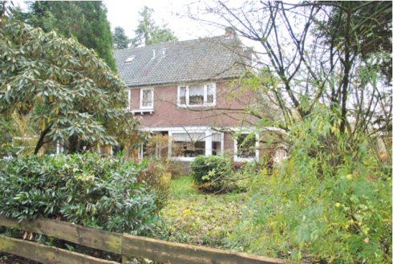
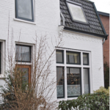
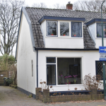
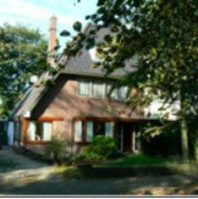
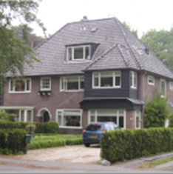
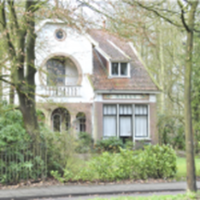
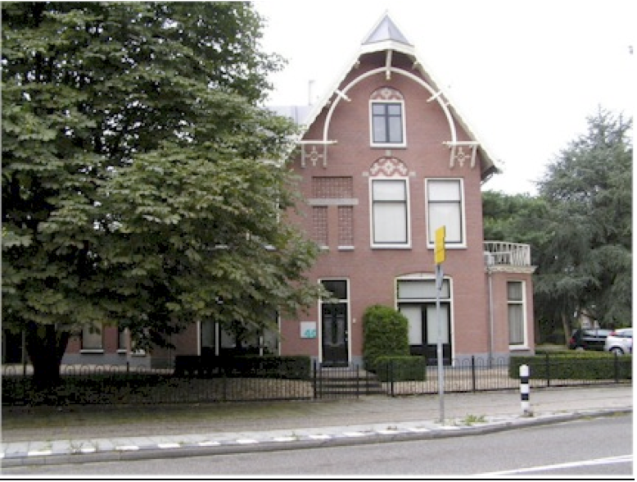
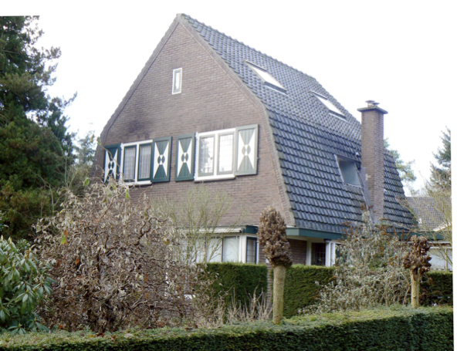
Onderduikadressen
Notes:
In Driebergen Rijsenburg zijn veel onderduikadressen bekend, maar nog niet allemaal. Hierboven zie je de adressen waarvan we het zeker weten. Bij ieder adres is een verhaal te vertellen…
Als je met de muis op het huis klikt kom je op de website van Jmind en kun je het verhaal lezen wat er allemaal rond en in het huis gebeurd.

Slide 8
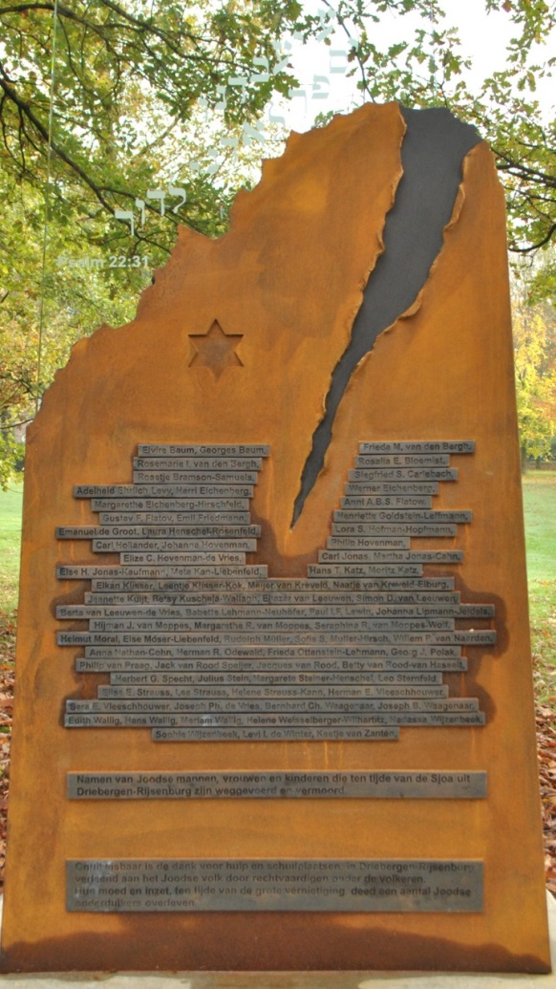
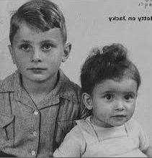
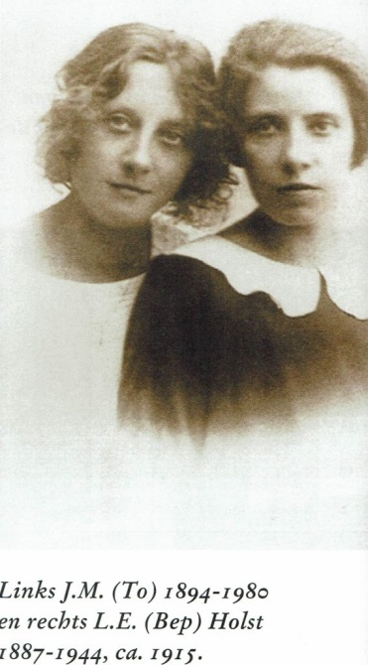
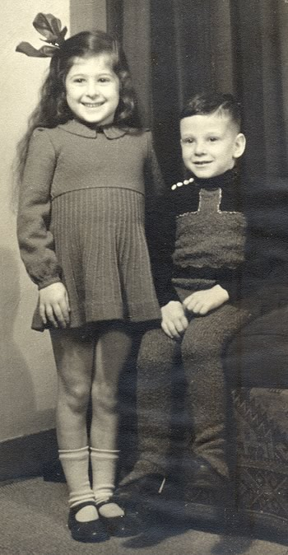
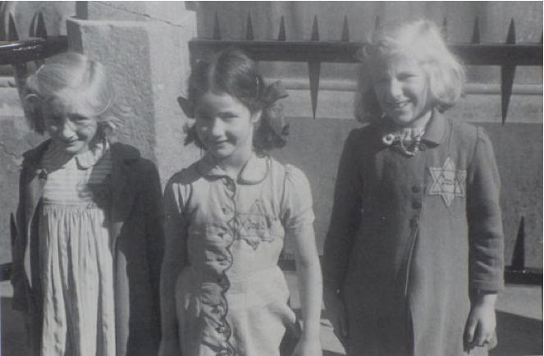
Slachtoffers en overlevenden
Notes:
Aan het eind van de oorlog, in 1945, werd goed duidelijk wat een verschrikkelijke ramp zich had voltrokken. Ruim 6 miljoen, 6.000.000., Joden waren omgekomen. Op de meest beestachtige manier die je je kunt voorstellen…Ook veel kinderen en volwassenen die in Driebergen-Rijsenburg hadden ondergedoken gezeten. Op het Joods Monument zijn de namen te lezen van de slachtoffers. Jackie Van Rood Speyer was een slachtoffer, zijn zusje Hetty een overlevende. Van de (niet Joodse) kinderverzorgsters Bep en To Holst was het To Holst die overleefde, maar haar zus Bep niet. Gabriëlle en haar broertje Franz Mainzer overleefden, maar de drie meisjes op de middelste foto niet…

Slide 9
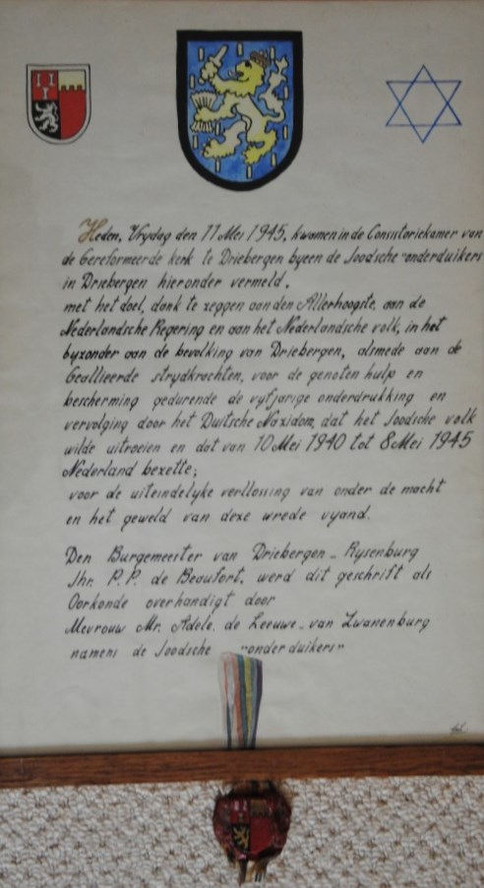
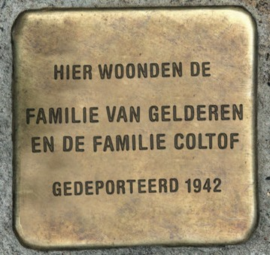
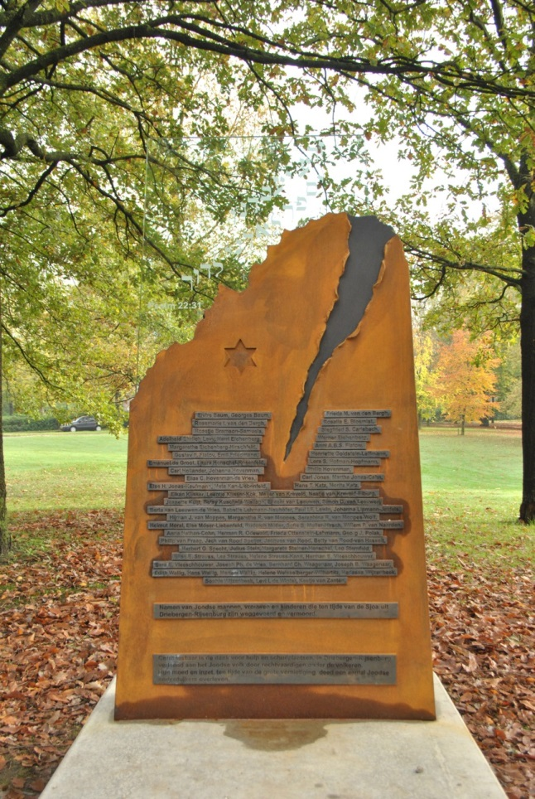
Herdenken
Notes:
Kort na de bevrijding is er in de Gereformeerde kerk aan de Engweg een bijeenkomst geweest waar ruim vijfenvijftig opgedoken Joden aanwezig waren. Hier in dit kerkgebouw, omdat onder anderen de predikant ds Toorenbeek en de kostersfamilie Stroomenbergh zich sterk hadden ingezet om hen een onderduikplaats te bezorgen. Burgemeester de Beaufort was ook aanwezig om een bedank-oorkonde in ontvangst te nemen dat was gemaakt door de ‘onderduikers’ in de gemeente Driebergen Rijsenburg.
Het Joods Monument is uiteindelijk in 2013 onthult. Nu is er in Driebergen-Rijsenburg ook een plek om te herdenken wat er gebeurd is met onze Joodse dorpsbewoners…
In andere gemeenten zijn er zogenaamde ‘Stepstones’, deze stenen liggen in de nabijheid van het huis waar Joodse mensen ondergedoken hebben gezeten. Het is ook een manier om te herdenken wat er gebeurd is. Op deze manier komt het erg dichtbij natuurlijk. Want…kan zoiets afschuwelijks weer gebeuren vragen wij ons af?
Ja…helaas wel. Daarom moeten wij nooit vergeten tot welke afschuwelijke dingen mensen in staat zijn als ze opgehitst worden door iemand als Hitler. Vandaag de dag zijn er jammer genoeg weer voorbeelden genoeg en overleven is niet vanzelfsprekend.
Hoe voorkom je dat zo’n vernietigings gedachte opnieuw kan ontstaan en wordt uitgevoerd ? Door lessen te trekken uit het verleden….

